Slide 1
CTC Introduction
January 28, 2026

Slide 2
Contents
Member Self-Introduction
Division No.3 / SoftBank Group
Contributions and Achievements
Customer interests and issues

Slide 3












Division No.3 / Telco Group – Organization Chart
Telecommunication Group
Hirohito Ohashi, Managing Executive Officer
Telecommunication Systems Division No.1
Mitsuo Nishimoto, General Manager
Telecommunication Systems Division No.2
Masayuki Sakai, General Manager
Telecommunication Systems Division No.3
Naoki Sakurai, Executive Officer
Mobile & Service Division
Tamotsu Oda, General Manager
SP Media Division
Koji Nozaki, General Manager
Telecommunication Systems Planning Division
Daisuke Ogawa, General Manager
New Business Development
- Business Collaboration
- Solution/SaaS Development
- Global Collaboration
Notes:
私たちはTel GroupのDivision3で、主な顧客としてSoftbank、LINEヤフー、PayPayとビジネスをしています。

Slide 4






Division No.3 / Overview of Customer Business
・One of Japan's leading telecommunications companies.
・Utilizes advanced technologies such as AI, IoT, and cloud to deliver enterprise solutions.
41 million Users
98 million Users
68 million Users
83 million Users
・Cashless payment service that has rapidly gained popularity in Japan
・japan's largest Communication Service
・By integrating LINE’s messaging capabilities with Yahoo!’s search
Notes:
We will explain the types of businesses our customers are engaged in.
SoftBank is one of Japan’s leading telecommunications operators, providing mobile communications, fixed-line communications, and internet services. In addition, it offers enterprise solutions by leveraging advanced technologies such as AI, IoT, and cloud computing. It delivers a wide range of services supported by a robust telecommunications infrastructure and close collaboration with its group companies.
Next, LINE Yahoo is a company formed through the integration of LINE and Yahoo! JAPAN, and it provides a platform that combines communication and information services. By integrating LINE’s messaging capabilities with Yahoo!’s search, news, and e-commerce services, it offers services that are closely integrated into everyday life.
PayPay is a cashless payment service that has rapidly gained popularity in Japan. Centered on QR code payments using smartphones, it provides features such as money transfers and point rewards. Through large-scale promotional campaigns and collaboration with SoftBank and LINE Yahoo, it has acquired an overwhelming number of users.
1. SoftBank
ソフトバンクは、日本を代表する通信事業者であり、モバイル通信、固定通信、インターネットサービスを提供しています。さらに、AIやIoT、クラウドなどの先端技術を活用し、企業向けソリューションも展開しています。通信インフラの強固な基盤と、グループ企業との連携による多様なサービスを提供しています。
2. LY Corporation
LINEヤフーは、LINEとYahoo! JAPANの統合により誕生した企業で、コミュニケーションと情報サービスを融合したプラットフォームを提供しています。LINEのメッセージング機能とYahoo!の検索・ニュース・ECサービスを組み合わせ、生活に密着したサービスを展開しています。
3. PayPay
PayPayは、日本で急速に普及したキャッシュレス決済サービスです。スマートフォンを使ったQRコード決済を中心に、送金やポイント還元などの機能を提供しています。大規模なキャンペーン戦略と、ソフトバンク・LINEヤフーとの連携により、圧倒的なユーザー数を獲得しています。

Slide 5



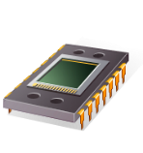
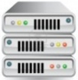

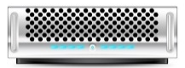
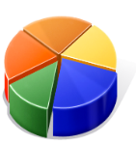
















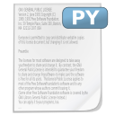



Division No.3 / Services by SoftBank Group and CTC Business
Mobile
Core
Service
Platforms
Non-carrier
Services
Telco Infrastructure
RAN
IP Transport
DC
Network
BSS
Applications
Mobile
Core
Service
Platforms
Non-carrier
Services
Our Business
RAN
IP Transport
DC
Network
BSS
Applications
Notes:
This diagram illustrates the structure of the communications infrastructure supporting the businesses operated by the SoftBank Group, as well as the areas in which we conduct our business.
The communications infrastructure of the SoftBank Group is composed of seven elements.
RAN
Mobile Core
IP Transport
Service Platforms
DC Network
BSS Applications ※BSS means Business support system , and is responsible for billing and customer management.
Non-carrier Services ※such as PayPay and LINE Yahoo
Next, we will explain the areas in which we operate our business.The diagram above shows the products and services we handle within each area.
We handle a wide range of products and technologies, including those from NVIDIA and Cisco.From core communications infrastructure to service platforms and even non-telecommunications services, we provide technical solutions across a broad spectrum of areas.As a result, we maintain the capability to meet the diverse needs of telecommunications operators and service providers.
（適宜はしょる）
・こちらの図は、顧客の事業における通信インフラの構成と、当社がどの領域で事業を展開しているかを示したものです。
上段が顧客の通信インフラの全体像、下段が当社のビジネス領域です。
・まず、顧客の通信インフラは大きく7つの要素で構成されています。
RAN（無線アクセスネットワーク）
『基地局やアンテナなど、モバイル通信の電波を扱う領域です。』
IP Transport
『ネットワーク間でデータを転送するためのIPベースの通信基盤です。』
Mobile Core
『モバイルネットワークの中心機能を担うコアシステムです。』
DC Network
『データセンター内のネットワーク構成を指します。』
Service Platforms
『サービス提供のためのプラットフォームです。』
BSS Applications
『課金や顧客管理など、ビジネスサポートシステムです。』
Non-carrier Services
『LINE（日本シェア最大のメッセージングアプリ）やPayPay（QRコード決済サービス）など、通信事業者以外のサービスも含まれます。』
・次に、当社がどの領域で事業を展開しているかをご説明します。
こちらは、上段のインフラ構成に対応する形で整理しています。」
RAN：Casa Systems
IP Transport：A10、Juniper、Cisco
Mobile Core：F5、Sandvine、Affirmed
DC Network：Cisco
Service Platforms：Red Hat、NVIDIA
BSS Applications：Python、Java、PHPなどの開発技術
Non-carrier Services：AI技術や外部サービスとの連携
・当社は通信インフラの基盤からサービスプラットフォーム、さらに非通信サービスまで、幅広い領域でソリューションを提供しています。
これにより、通信事業者やサービスプロバイダーの多様なニーズに対応できる体制を整えています

Slide 6
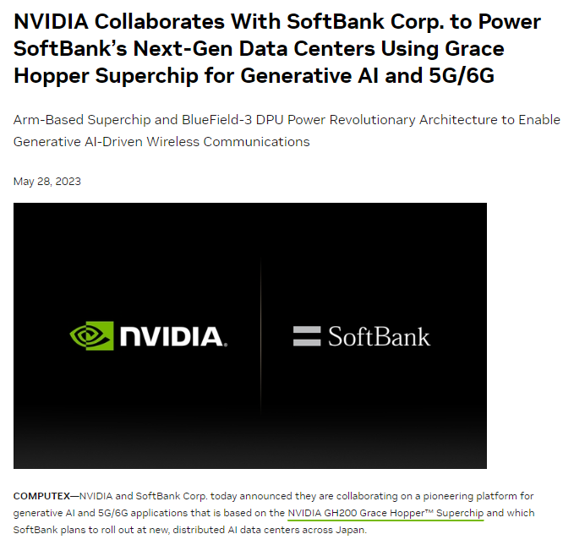
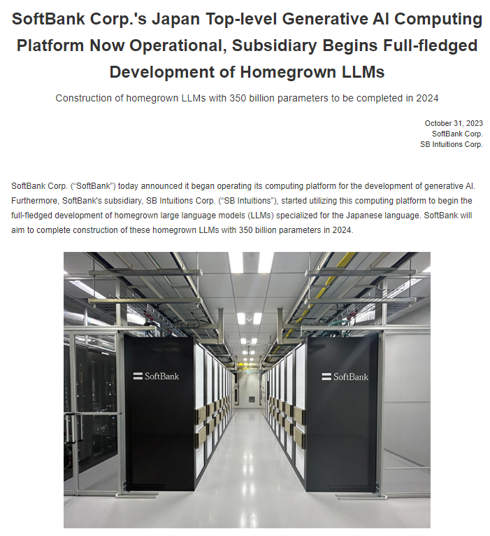
Contributions and Achievements / SoftBank Group
SoftBank Deployed largest AI platform in 2023 with NVIDIA
  CTC joined deployment project as system integrator
  In discussion on AI platform service
Notes:
When Softbank was building a computing infrastructure for its generative AI (artificial intelligence) development,
CTC collaborated with Softbank to support the implementation of NVIDIA products.
CTC's support can be seen in three key areas:
1. Technical capabilities: We have confidence and extensive experience in infrastructure construction, and we were able to leverage those technical capabilities to support large-scale projects like this one.
2. Project completion capabilities: Despite the short delivery period of approximately four months, we coordinated with various vendors and partners and completed the project within the time frame.
3. CTC Group's comprehensive strength: We assembled experts from across CTC, not just our Third Division, to build the project structure.
ソフトバンクの生成AI（人工知能）開発向け計算基盤構築に際し、
CTCはNVIDIA社製品の導入支援でSoftbankと協業させていただきました。
CTCからの支援として、3つのポイントがございます。
1.技術力：インフラ構築に自信と豊富な実績を有しており、本プロジェクトのような大規模プロジェクトにおいても、その技術力を生かし、支援させていただきました。
2.プロジェクト完遂力：約4か月という短納期ながら、各種ベンダ/パートナー各位へ調整を実施し、期間内にプロジェクトを完遂しました。
3.CTCグループ総合力：第3本部だけではなく、CTC全社から有識者を集め、プロジェクト体制を構築しました。

Slide 7
Customer interests and issues
SoftBank Group
Reducing dependency on NVIDIA in AI infrastructure development
  The concern stems from NVIDIA's proposed Reference Architecture, which tends to fix choices and designs for GPU and network infrastructure.
  Lately, NVLINKSW and GPUTray failures on GB200 have been occurring at a very high rate.
  To achieve a flexible and cost-efficient AI infrastructure, SoftBank is considering the adoption of OEM servers.
LY Corp. / PayPay (LYP)
Strengthening the platform to drive product improvements and innovation
  LYP is strengthening its infrastructure to support service expansion and financial initiatives.
  With 250M users and over 100 services, LYP is investing in AI foundations to boost agent competitiveness.
Notes:
＜ソフトバンク＞
We are working together with SoftBank to build the AI infrastructure that SoftBank is currently focusing on the most. We have long supported SoftBank in deploying A100, H100, B200, and GB200 systems. Among the challenges SoftBank faces are cost efficiency and reducing dependence on Nvidia. To achieve a flexible and cost-effective AI infrastructure, we are considering introducing OEM servers. In addition, Nvidia GPUs have a very high failure rate. Recently, during GB200 deployments, many parts have been failing. SoftBank expects OEM vendors to release products with a low failure rate.
＜LINEヤフー＞
LYP is focusing on strengthening both its core service infrastructure and AI foundation, with the number of deployments expected to continue increasing.
As customer information, they procure servers for its internal infrastructure roughly twice a year.
Order volumes often reach around 1,000 units.
CTC aims to collaborate with your company to deliver proposals that fully meet customer requirements.

Slide 8
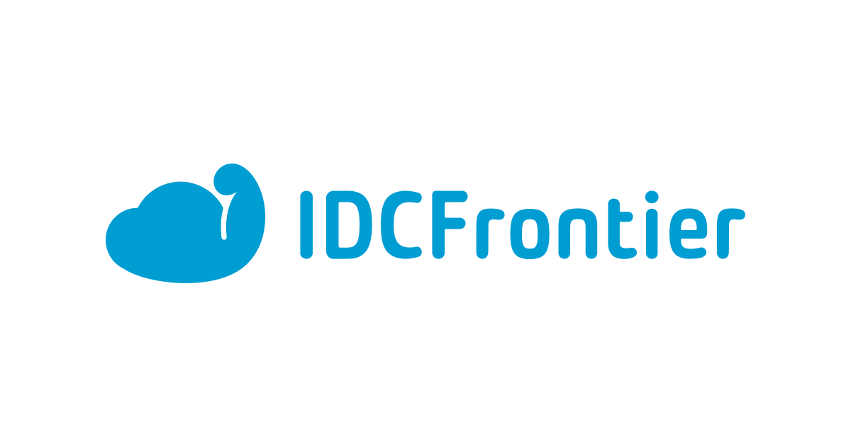
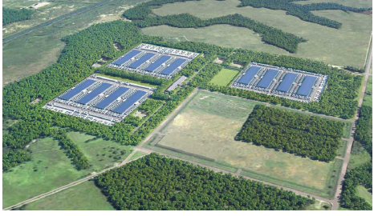
SoftBank | Tomakomai AI Data Center
IDC Frontier (IDCF), a SoftBank Group company, is responsible for the group’s data center and cloud business. Below is an overview of IDCF’s key initiatives.
AI
Large-scale AI compute for GenAI
※AI compute for GenAI
JP
Distributed capacity beyond Tokyo/Osaka
※Location
RE
100% renewables (local procurement)
※Renewable energy
Scale (public): ~700,000 m² campus | Phase 1 ~50MW → >300MW (phased)*
*Public targets/plan; subject to change.
schedule
Apr 2025
FY2026
Future
Groundbreaking
Planned start
Phased scale-up
(>300MW*)
Sources: SoftBank / IDC Frontier (IDCF) public materials (press releases, Tomakomai DC page, group reporting).
Notes:
IDC Frontier, or IDCF, is a SoftBank Group company responsible for the group’s data center and cloud business.
Moving on to SoftBank and IDC Frontier’s Tomakomai AI Data Center in Hokkaido—based on publicly available information:
This is a large AI-focused data center planned to support growing demand for generative AI and high-performance compute. Groundbreaking took place in April 2025, with operations planned to start in FY2026, followed by a phased scale-up.
They also highlight operating on 100% renewable electricity procured locally within Hokkaido. Public materials reference a campus of roughly 700,000 square meters, with Phase 1 around 50MW and a longer-term direction to exceed 300MW.
For GPU server partners such as Quanta, this phased rollout may create opportunities to support GPU compute infrastructure as the site scales over time.

Slide 9
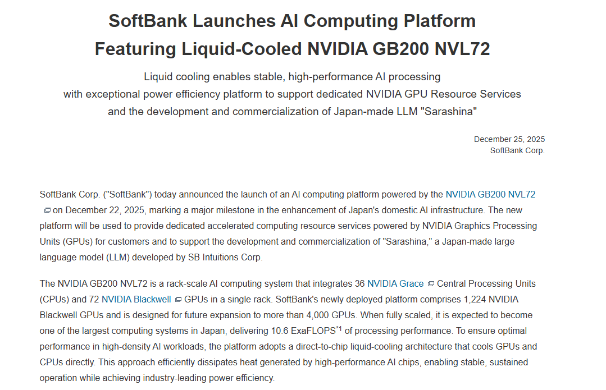
Softbank | Recent Trends and Developments
Notes:
ソフトバンク株式会社（以下「ソフトバンク」）は本日、 NVIDIAの「GB200 NVL72」を搭載したAIコンピューティングプラットフォームを2025年12月22日に提供開始することを発表しました。これは、国内AI基盤の強化に向けた大きなマイルストーンとなります。この新プラットフォームは、お客様向けにNVIDIAのグラフィックス・プロセッシング・ユニット（GPU）を活用した専用の高速コンピューティングリソースサービスを提供するとともに、SBインチュイションズ株式会社が開発した日本製大規模言語モデル（LLM）「Sarashina（サラシナ）」の開発・商用化を支援するために活用されます。
NVIDIA GB200 NVL72は、36基のNVIDIA Grace中央処理装置（CPU）と72基のNVIDIA Blackwell GPUを1つのラックに統合したラックスケールのAIコンピューティングシステムです。ソフトバンクが新たに導入したプラットフォームは、1,224基のNVIDIA Blackwell GPUで構成されており、将来的には4,000基以上のGPUに拡張できるように設計されています。フルスケール時には、10.6エクサフロップス^{*1}の演算性能を実現する、国内最大級のコンピューティングシステムとなる見込みです。高密度なAIワークロードにおいて最適なパフォーマンスを確保するため、GPUとCPUを直接冷却するダイレクト・ツー・チップ液体冷却アーキテクチャを採用しています。このアプローチにより、高性能AIチップから発生する熱を効率的に放熱し、業界をリードする電力効率を実現しながら、安定した持続的な動作を可能にします。
ソフトバンクは、AIと共存する社会の実現に向け、様々な社会インフラの構築に取り組んでいます。AIコンピューティング・プラットフォームの構築は、経済産業省の「経済安全保障促進法」に基づく重要資材指定「クラウドプログラム」として、供給確保の認定を取得しました。幅広い生成AI開発者が利用可能な計算資源を提供することで、ソフトバンクは国内における開発基盤の整備とサービス提供体制の強化に貢献します。今後、ソフトバンクグループ各社間でのAIコンピューティング・プラットフォームの活用に加え、国内の企業や研究機関へのサービス提供も計画しています。

Slide 10
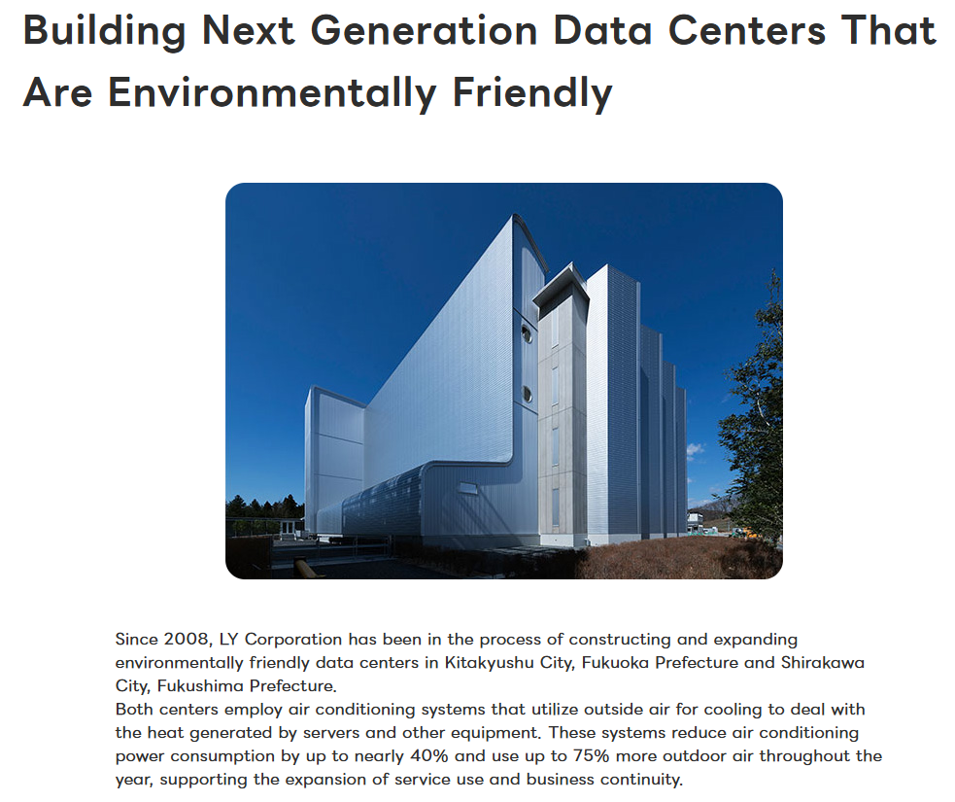
LY Corporation | Recent Trends and Developments
Notes:
Since 2008, LY Corporation has been in the process of constructing and expanding environmentally friendly data centers in Kitakyushu City, Fukuoka Prefecture and Shirakawa City, Fukushima Prefecture.
Both centers employ air conditioning systems that utilize outside air for cooling to deal with the heat generated by servers and other equipment. These systems reduce air conditioning power consumption by up to nearly 40% and use up to 75% more outdoor air throughout the year, supporting the expansion of service use and business continuity.
LY Corporation will strive to review its data center facilities regularly to improve efficiency during replacement or updating of the facilitites.
LINEヤフーでは、2008年以降、福岡県北九州市と福島県白河市に環境配慮型データセンターを順次建設・増設しています。
両センターでは、サーバー等から発生する熱に対応するための冷却に外気を活用した空調システムを採用。最大4割弱の空調消費電力の削減や年間を通じ最大75%以上の外気利用を可能としており、サービスの利用拡大やビジネスの継続を支えています。

